Slide 1
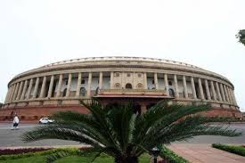
Processus d’élaboration des politiques : Module 4
Dr Sanjiv KumaR, Directeur Exécutif, Centre National de Ressources pour les Systèmes de sante (CNRSS), Mission Nationale de la sante, Ministère de la sante & du bien-être Familial (MSBF), Gouvernement de l’Inde, New Delhi
Atelier régional de l'OMS AFRO sur la mise en œuvre de la santé dans toutes les politiques,
Dakar, octobre 2016

Slide 2
Objectifs d’apprentissage
Définir la politique et décrire les étapes de l'élaboration des politiques ;
Reconnaître la nature complexe et politique de l'élaboration des politiques ;
Identifier les « fenêtres d'opportunité » pour un changement de politique ;
Définir et identifier les champions de la politique ;
Concevoir un problème de santé complexe et identifier ses changements de politique et les opportunités.
Introduction au Centre national de ressources des systèmes de santé, Ministère de la santé & du bien-être familial, Gouvernement de l’Inde

Slide 3
Présentation du CNRSS
Les objectifs & la structure du CNRSS
Cadre conceptuel des systèmes de santé : OMS
Cadre conceptuel des systèmes de santé : CNRSS
Les liens avec la communauté
Les principales activités du CNRSS

Slide 4
Objectifs généraux du CNRSS
1
Répondre aux besoins d'assistance technique du MSBF et des États
2
Contribuer à l’élaboration des politiques, stratégies & plans
3
Coordonner l’assistance technique aux MSBF et les États
Le CNRSS travaille en étroite collaboration avec le MSBF

Slide 5
CNRSS : UNE APPROCHE DE SYSTEMES DIX DIVISIONS
Administration, RH & Finances
Planification de la santé publique
Processus communautaires
Ressources humaines pour la santé
Administration de la santé publique
Financement des soins de santé
Technologies des soins de santé
Amélioration de la qualité
Informatique de la santé
Centre de ressources régional du Nord-Est (8 Etats)

Slide 6
Cadre conceptuel du système de santé du CNRSS
Communauté
Leadership & Gouvernance
Financement des soins de santé
Produits médicaux essentiels et
technologies
Ressources Humaines pour la santé
Systèmes d’information sanitaire
Prestation de services

Slide 7
Pourquoi comprendre le processus d’élaboration des politiques ?
Une approche des politiques publiques dans tous les secteurs qui prend systématiquement en compte les conséquences sur la santé des décisions, cherche des synergies, et évite les effets nocifs sur la santé afin d'améliorer la santé de la population et l'équité en santé.
Déclaration d’Helsinki sur la santé dans toutes les politiques 2013

Slide 8
Qu’est-ce que la politique ?
Un principe ou un plan pour guider les décisions, les actions et les résultats, les lois, les documents, les procédures, les principes directeurs, les déclarations d'intention ou un cadre de travail
Une façon de travailler, une vision, un programme d'action, les devoirs de responsabilité, la reddition de compte ou un code culturel ou éthique non écrit
La politique publique se réfère à la politique du gouvernement
Développé par la négociation, la pratique répétée, décret/ordonnance ou convention
Souvent, il existe un écart entre l'intention de la politique et la pratique de la politique

Slide 9
Les quatre étapes du cycle d’une politique
Négocier
Développer les options et les stratégies
Mettre en œuvre la politique
Etablir l’agenda
Recherche
Identification du problème
MISE À L’AGENDA
Surveillance
Evaluation
Rapport
EXAMEN
FORMULATION
MISE EN OEUVRE
Renforcer la politique
Formuler la politique

Slide 10
Types de problèmes de santé
Types de problèmes | Cause et effet | Réponse
Simple | prévisible | La réponse appropriée à des situations définissables peut être codifiée dans les procédures d'exploitation standard qui conduisent ensuite les interventions Exemple de la gastroentérite aiguë chez un individu
Compliqué | pas clair à l'époque, mais peut être déduit à partir des données, l'analyse et la connaissance d'experts | Une fois compris, les règles d'intervention peuvent être définies et suivies. Exemple de l’épidémie de Salmonellose dans une institution
Complexe | peut être identifiable rétrospectivement. Les interventions vont au-delà d'un secteur | peu probable de se conformer aux attentes antérieures sur comment les choses fonctionnent. Les interventions doivent être souples d’autant plus que les résultats peuvent être imprévisibles. Exemple des symptômes variés d’empoisonnement à l'arsenic
Chaotique | peut être spéculé rétrospectivement, mais ne peut pas être validé | Les interventions doivent être abordées comme un exercice d'apprentissage : agir, apprécier, puis réviser si nécessaire Exemple de la Maladie du sommeil (Nodding Syndrome) (Depuis 1990, en Ouganda, au Soudan et en Tanzanie) https://www.youtube.com/watch?v=fsrV395S-2I

Slide 11
Besoin de la SdTP
Un fait :
Les secteurs autres que celui de la santé comptent pour 80-90% dans la production de la santé.
Un exemple : 1 décès sur 8 est dû à la pollution de l’air
Action dans les secteurs suivants :
Energie domestique
Energie
Transport
Aménagement urbain
Logement
Gestion des déchets
Industrie
Agences internationales
Gouvernement local autonome, ONG, Société civile
Ministère de la santé

Slide 12
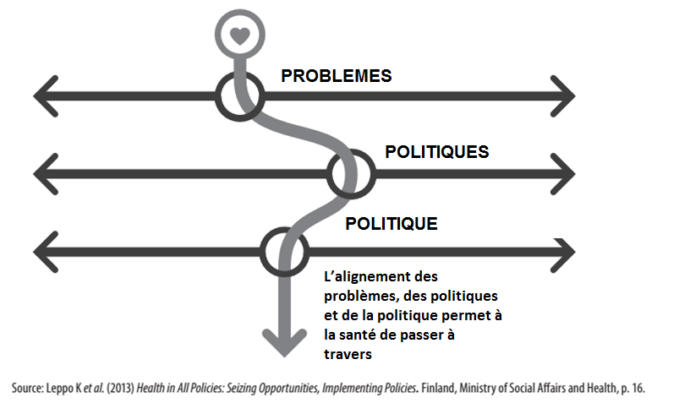
Qu’est-ce qu’une “fenêtre d’opportunité”

Slide 13
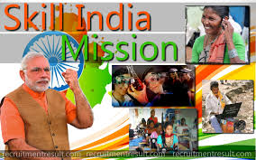
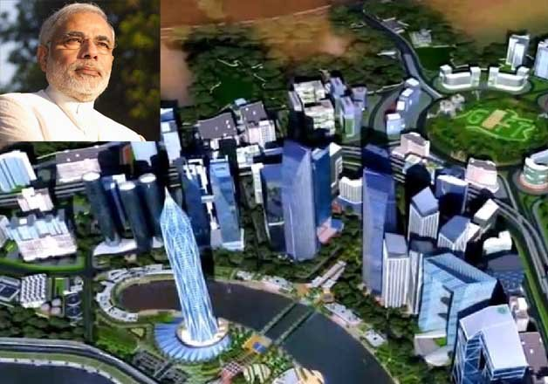
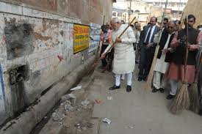
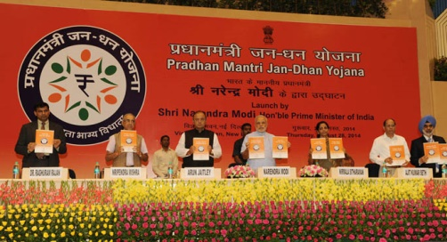
Fenêtre d’Opportunité : Exemples de l’Inde
Politique nationale de santé 2015 Draft
Loi nationale de santé publique
Quatre groupes de travail sur la Mission nationale d'assurance santé

Slide 14
Les champions de la politique
Personne ou équipe désireuse et capable de diriger et de gérer le processus politique.
Promouvoir de manière proactive les réformes politiques, soutenir publiquement les politiques et favoriser le soutien des autres.
Concevoir la discussion sur la question, établir un consensus, attirer des ressources, saisir et créer des opportunités pour faire avancer la réforme.

Slide 15
L'élaboration des politiques dans les secteurs connexes
Tous les secteurs qui ont un impact sur la santé, les systèmes de santé, les déterminants de la santé, l'équité en santé, le coût des soins de santé
Reconnaître, s’approprier les problèmes, définir et élaborer les questions
Identifier le rôle de chaque secteur- clairement identifié comme causes des causes et quelles actions peuvent être menées
Si cela n’est pas fait, l’appropriation des problèmes de santé tombe par défaut sur les acteurs de la santé (ministère et institutions/établissements de santé)
Informer les parties prenantes (les institutions publiques, les établissements universitaires, les groupes de réflexion, le secteur privé, les OSC) par le biais de notes d'orientation donnant des options politiques
Techniquement valable, culturellement et ethniquement acceptable et financièrement raisonnable
Avoir des négociations entre les différentes parties prenantes

Slide 16
Politique de santé 2015 - Objectif
La réalisation du niveau le plus élevé possible de santé et de bien-être pour tous à tous les âges, à travers une orientation des soins de santé préventifs et promotionnels dans toutes les politiques de développement, et un accès universel aux services de soins de santé de bonne qualité sans que personne ait à faire face à des difficultés financières en tant que conséquence.
La Santé dans toutes les politiques est articulée dans l’objectif lui-même.

Slide 17
Objectifs intersectoriels
La prévalence du tabagisme - réduire de 15% d'ici à 2020 et 30% en 2025. La prévalence du retard de croissance des enfants de moins de 5 ans - Réduction de 40% d'ici 2025. L'accès à l'eau potable et à l'assainissement pour tous d'ici à 2020 Réduire les accidents du travail de moitié par rapport aux niveaux actuels de 334 par les travailleurs agricoles de lakh en 2020 Suivi au niveau national/étatique de certains comportements de santé par exemple 150 minutes d'exercice par semaine chez les adultes de moins de 60 ans

Slide 18
Sept domaines prioritaires de la PNS
Campagne Inde propre
Alimentation saine et équilibrée
Lutter contre le tabagisme, l’abus d’alcool et les toxicomanies
Sécurité routière (Yatri Suraksha)
Sécurité des femmes (Nirbhaya Nari)
Maladies professionnelles
Pollution de l’air

Slide 19
Rôle proposé pour le secteur de la santé -1
Une approche globale renforcée des soins de santé primaires.
Reconnaitre les deux voies du continuum des soins préventifs et promotionnels avec les soins curatifs.
Etendre la couverture et la qualité du paquet existant de services et se concentrer sur les interventions de santé à l’école (écoles promotrices de la santé).
Développer les capacités et les processus de « l’évaluation d’impact sur la santé » des politiques existantes et émergentes des ministères clés non-sanitaires.

Slide 20
Rôle proposé pour le secteur de la santé -2
5. Mise en place de sept groupes de travail pour l'élaboration d'une « stratégie de soins préventifs et promotionnels » détaillée dans chacun des sept domaines prioritaires.
6. Promouvoir des stratégies de prévention à partir des systèmes AYUSH, Yoga sur les lieux de travail.
7. Favoriser la participation plus large des parties prenantes, notamment les gouvernements des élus locaux, les communautés locales et les organisations à base communautaire afin de créer un mouvement social pour la santé.

Slide 21
Synthèse
La politique et les étapes de l'élaboration des politiques sont définies
Considérer la nature complexe et politique de l'élaboration des politiques
Comment rechercher et identifier les « fenêtres d'opportunité » pour un changement de politique
Identifier et travailler avec les champions de la politique
Concevoir un problème de santé complexe et identifier ses changements de politique et les opportunités

Slide 22
Merci & meilleurs vœux pour votre rôle de leadership
Blog: drsanjivkumar.wordpress.com/

